Slide 1

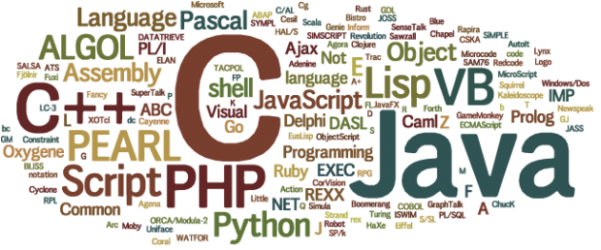

Welcome to
Laboratorium Dasar
Fakultas Ilmu Komputer
Selamat Datang !!
Pertemuan ke - 9
Mata Kuliah : Dasar Pemrograman

Slide 2
Upload PDP 6 di Pertemuan 9 Format A1115xxxxx.rar “Seperti biasa buat projek baru dengan nama Pertemuan 9”

Slide 3

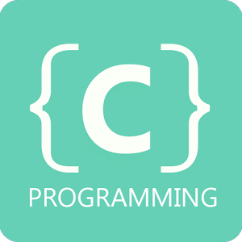
HOT TOPIC - 1 FUNGSI dan PROSEDUR.
It’s coding time !! :D

Slide 4
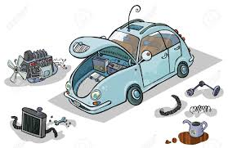
Ilustrasi Fungsi dan Prosedur.
Secara sederhana fungsi dan prosedur dapat diilustrasikan seperti bagian-bagian pada mobil.
Pada mobil terdapat sebuah kendali utama yaitu “Driver-nya” / “Pengemudi”.
Buka kaca , aktifkan wiper , ganti persneling , gas , rem , kalkson , nyalakan mobil , matikan mobil dapat digambarkan sebagai FUNGSI maupun PROSEDUR.
Dari fungsi dan prosedur tersebutlah yang mengeksekusi / memanggilnya adalah “Driver-nya”.
Nyalakan Mobil
DRIVER
Matikan Mobil
Buka Kaca
Kalkson
Gas
Rem
Ganti Persneling

Slide 5

Definisi Fungsi.
Fungsi merupakan sebuah Sub Program yang dibuat untuk menyelesaikan sebuah proses yang lebih spesifik .
Karakterisitk utama dari fungsi yaitu terdapat ekspresi “Return” yang digunakan untuk mengembalikan suatu nilai.
Sehingga fungsi tersebut mempunyai sebuah nilai.
Dapat digambarkan sebuah fungsi seperti “sebuah mesin” yang menerima sebuah inputan (parameter) dan menghasilkan sebuah output (nilai).
Inputan
(KOIN)
Output
(Minuman Kaleng)

Slide 6
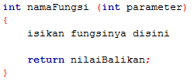
Format Penulisan “Fungsi”
Pendeklarasian dan pembuatan fungsi berada terpisah dengan fungsi main.
Tipe data fungsinya
(int, char,float dll)
Nama fungsi bebas ,format seperti nama variabel
Parameter / data input , diikuti tipe datanya , jumlahnya bebas
Nilai baliknya bisa berupa nilai , bisa berupa variabel , sesuaikan dengan tipe data fungsinya
Isi dari fungsinya
Return digunakan sebagai respon dari fungsi saat fungsi tersebut dipanggil pada main program

Slide 7

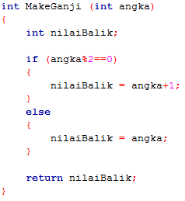
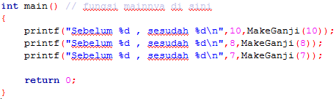
Contoh Fungsi.
Parameter Formal
Pemanggilan fungsinya dilakukan pada main program.
Parameter Aktual

Slide 8
Definisi Prosedur
Pada prosedur secara kegunaan mirip seperti fungsi , yaitu sama-sama membuat sebuah sub program untuk menyelesaikan masalah yang spesifik.
Hanya saja pada prosedur tidak mengembalikan sebuah nilai.
Dengan kata lain prosedur tersebut tidak mempunyai nilai , hanya melakukan aksi tertentu.
Prosedur hanya berisi metode , langkah-langkah pada tahap penyelesaian suatu masalah.

Slide 9
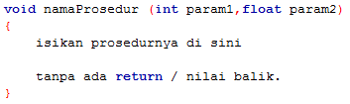
Format Penulisan “Prosedur”
Pendeklarasian dan pembuatan fungsi berada terpisah dengan fungsi main.
Prosedur tidak mempunyai tipe data, gunakan void.
Nama prosedur bebas ,format seperti nama variabel
Parameter / data input , diikuti tipe datanya , jumlahnya bebas
Tanpa ada nilai baliknya
Isi dari prosedurnya
Ingat , pada prosedur tidak mengembalikan nilai , hanya berisi sekumpulan perintah / metode

Slide 10
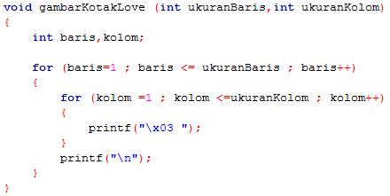
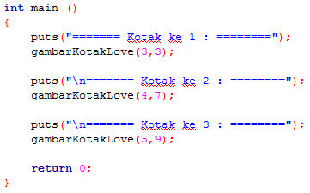
Contoh Prosedur.
Contoh dibawah merupakan sebuah prosedur untuk mencetak sebuah pola persegi dengan 2 parameter yaitu baris dan kolom.
ini penulisan prosedurnya
Yang ini manggil di main.c nya

Slide 11
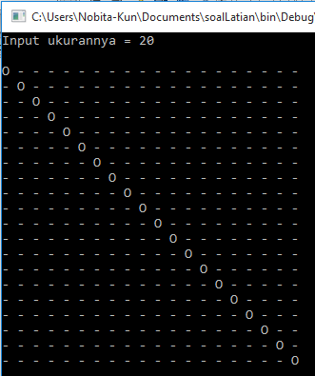
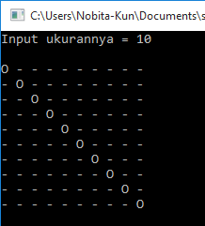
Pola Garis Miring
Buatlah sebuah pola seperti gambar di samping.
Inputan berupa sebuah angka integer yang menunjukan ukuran dari kotak.

Slide 12
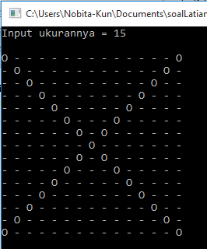
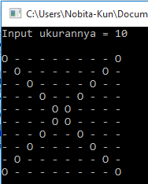
Pola Garis X
Sebagai tambahan , kembangkan pola aris yang tadi menjadi seperti pada gambar di bawah ini,

